Slide 1




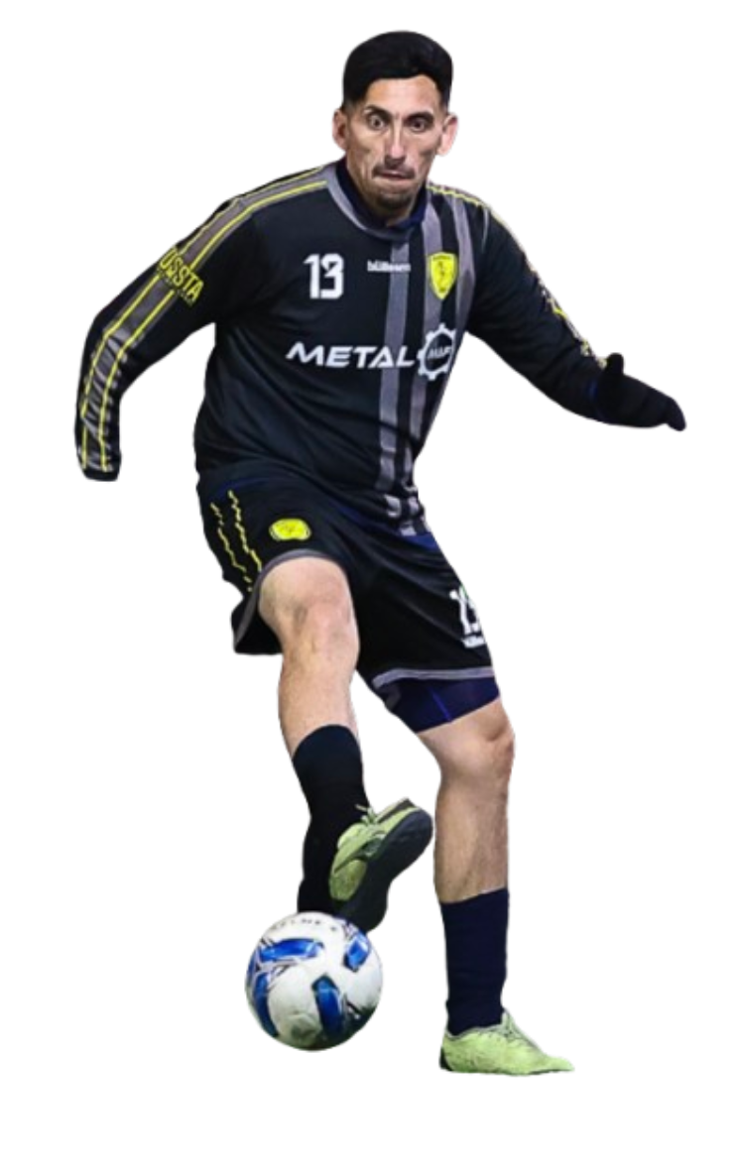

ESTEBAN
TEMPLATE
JUGADOR DEL
PARTIDO
SEPULVEDA
ESTEBAN
SEPULVEDA
2
2
2
2
MATCH
GOLES

Slide 2






BARBAROS FC
16 OCTUBRE 21:00
3° FECHA
BARBAROS
HURONES
ENTRETIEMPO | EUFORIANORTE

Slide 3



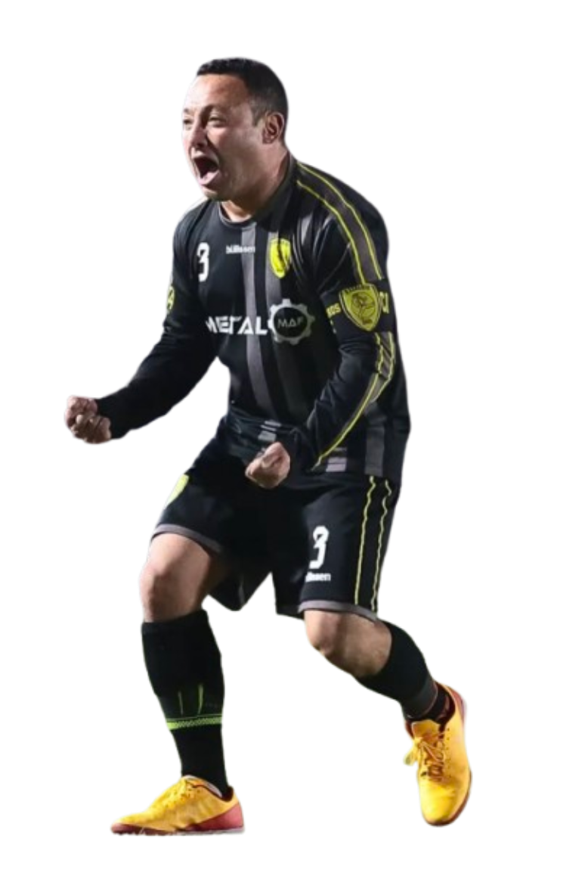
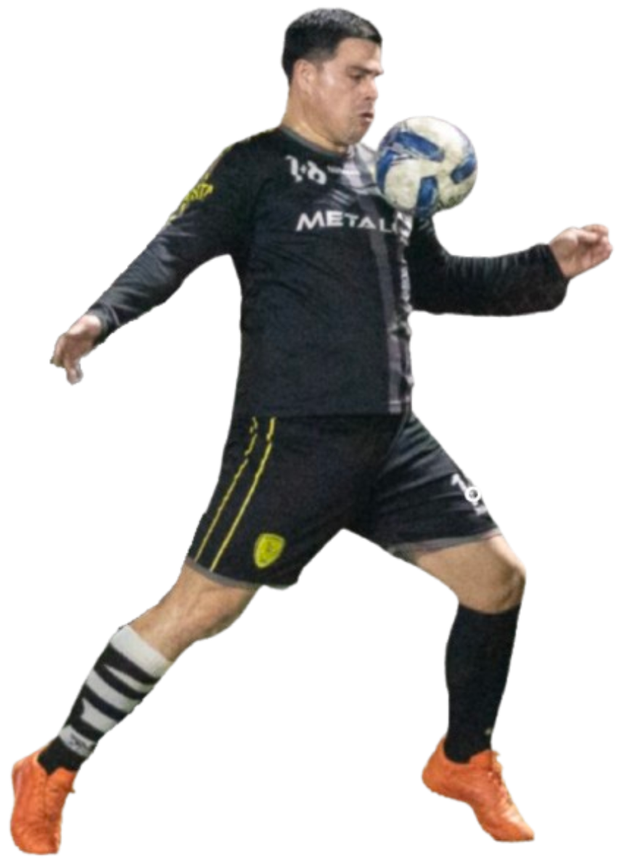
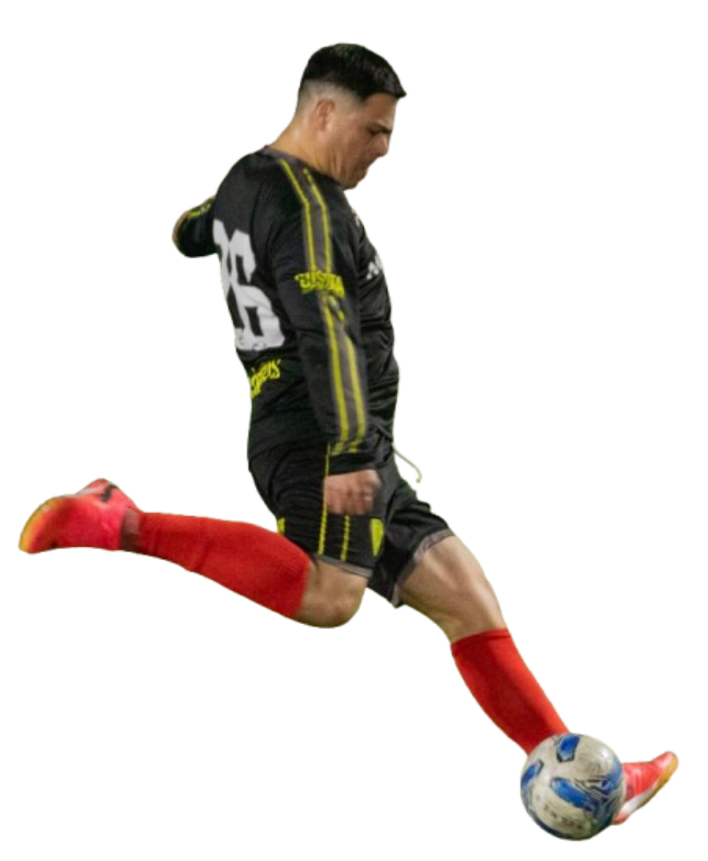
6° FECHA
5° FECHA
06 NOV | 9PM
BARBAROS
ASES DEL BALÓN
30 OCTUBRE – 21:00
BARBAROS
BASUREKES
TORNEO ENTRETIEMPO

Slide 4

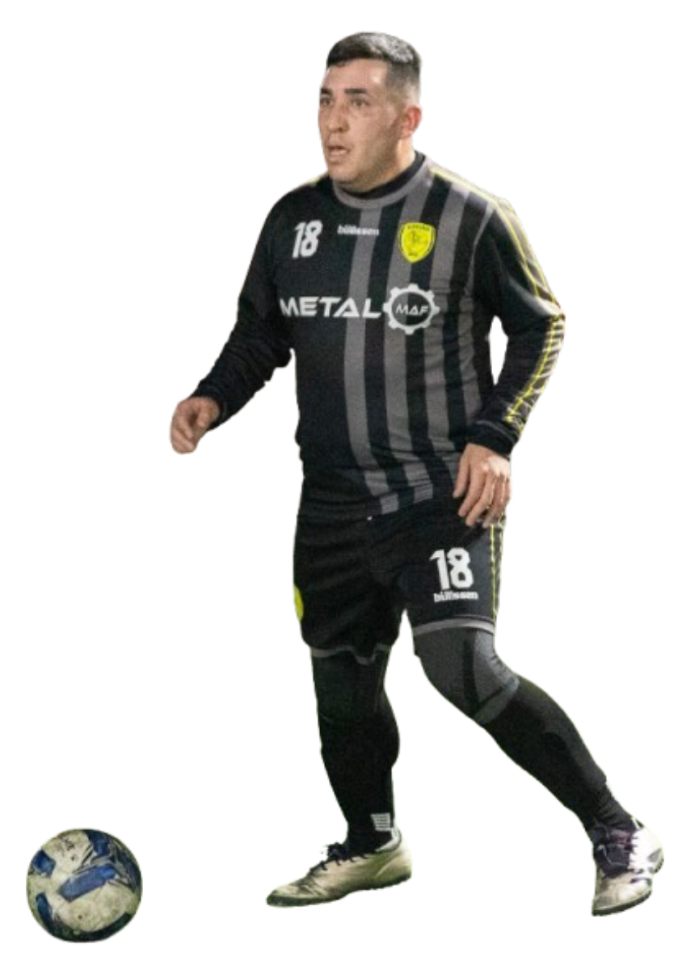
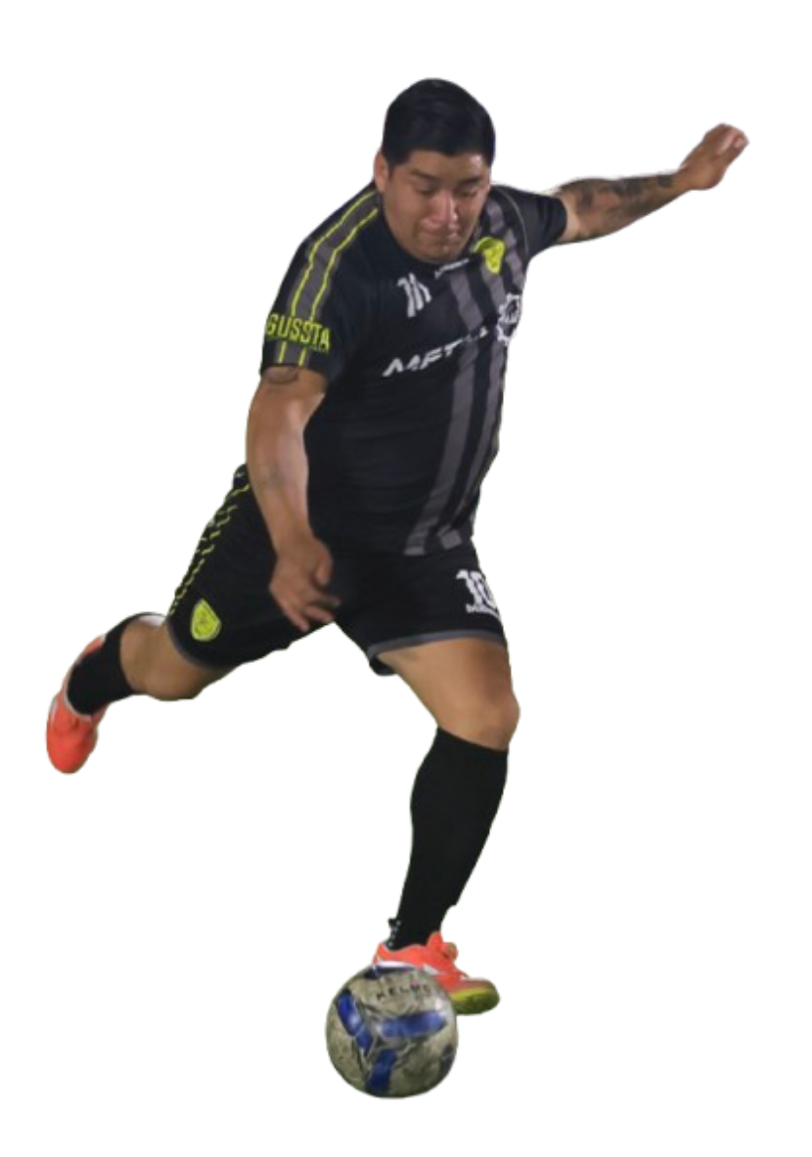
7° FECHA
BARBAROS FC
16 OCTUBRE 21:00
BARBAROS
SUÉLTALA

Slide 5
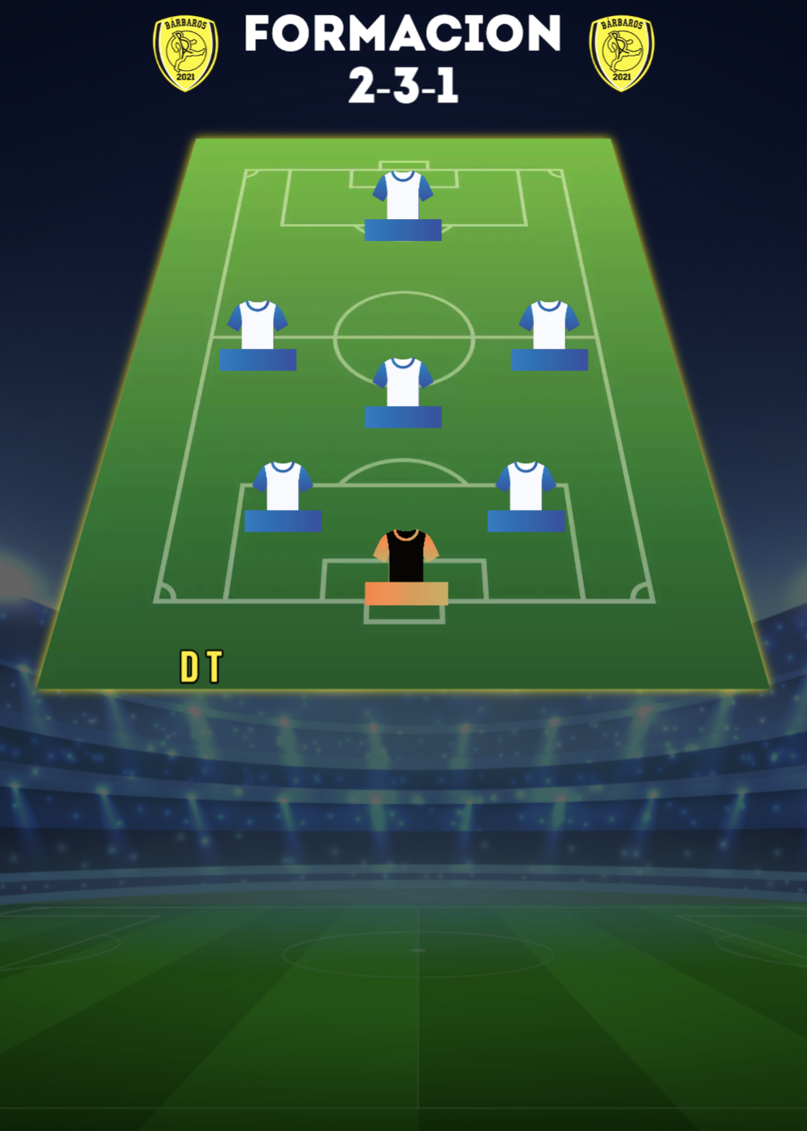
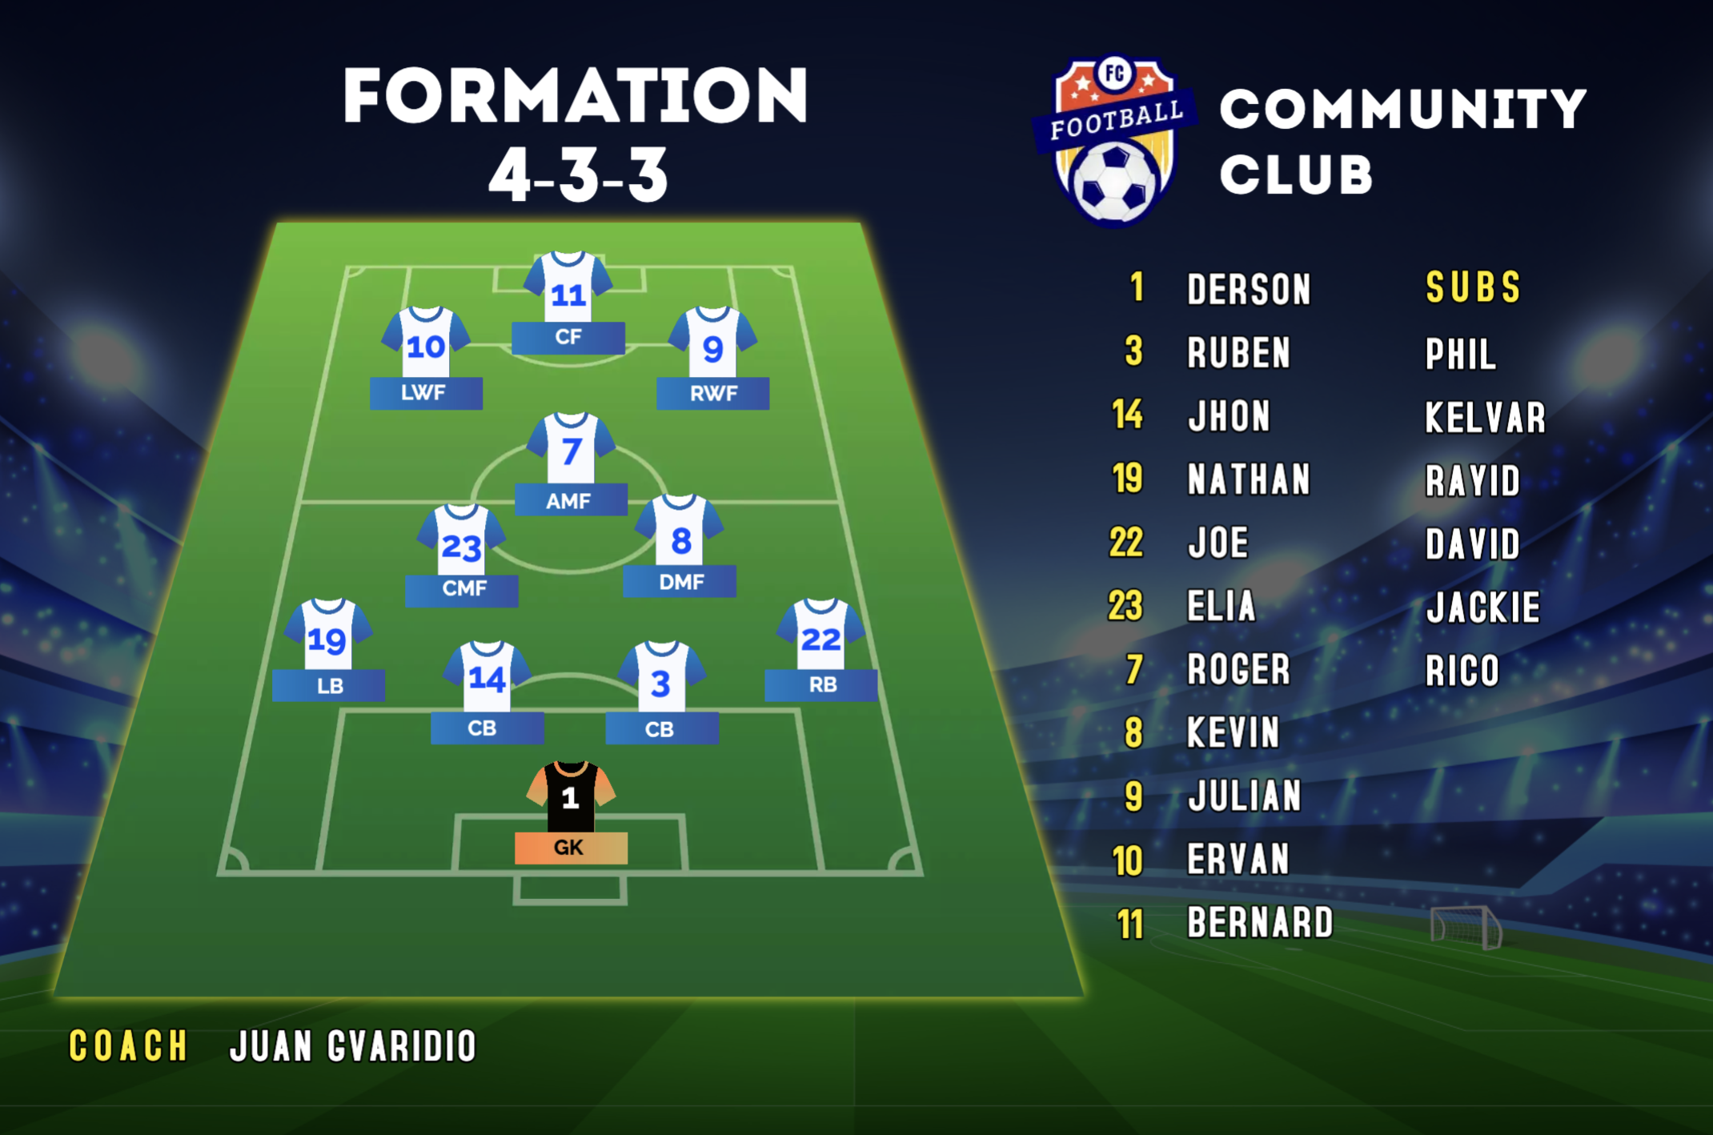
RODRIGO VILCHES
1
28
3
18
Hernán
Daniel G.
Daniel M.
Joel
5
13
2
26
Marcelo
Esteban
Diego
Jonathan

Slide 8
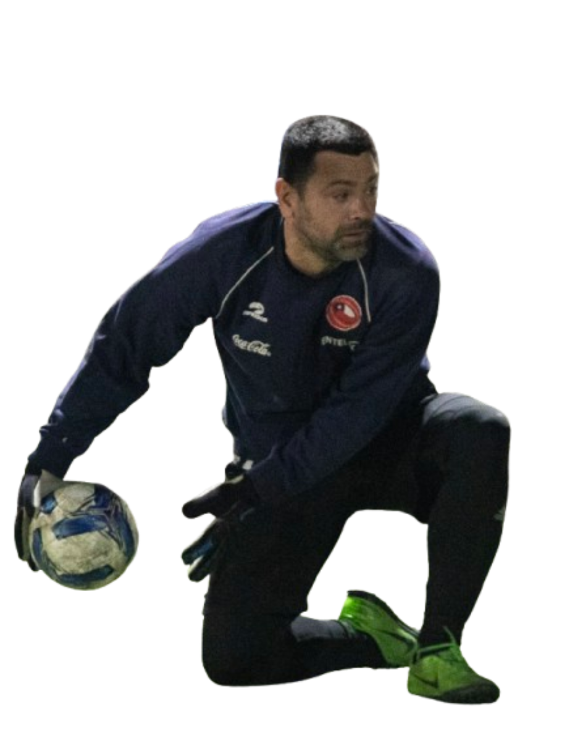
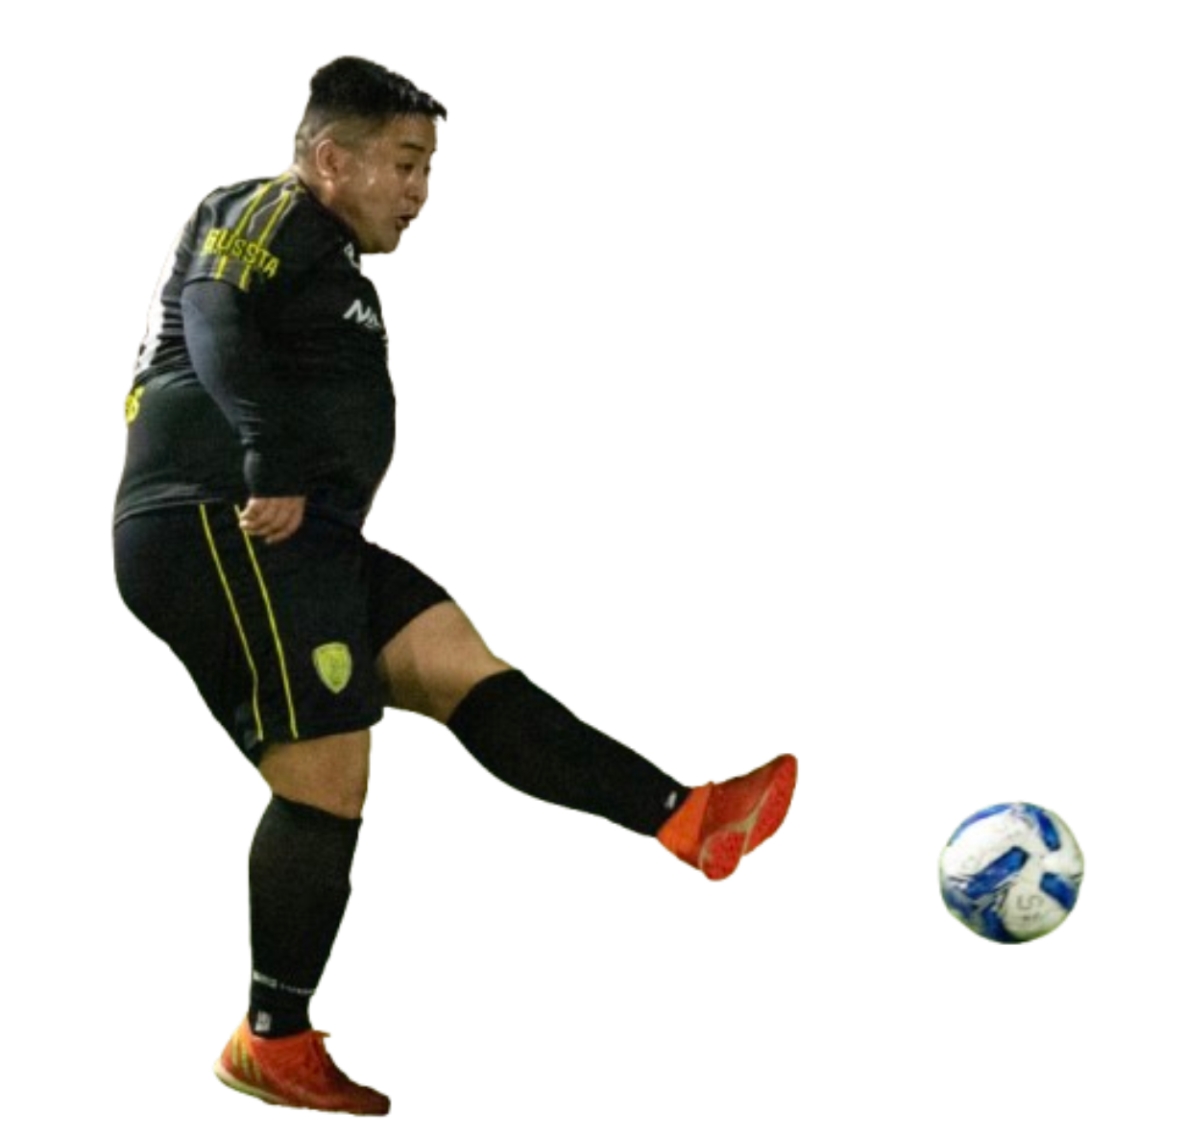
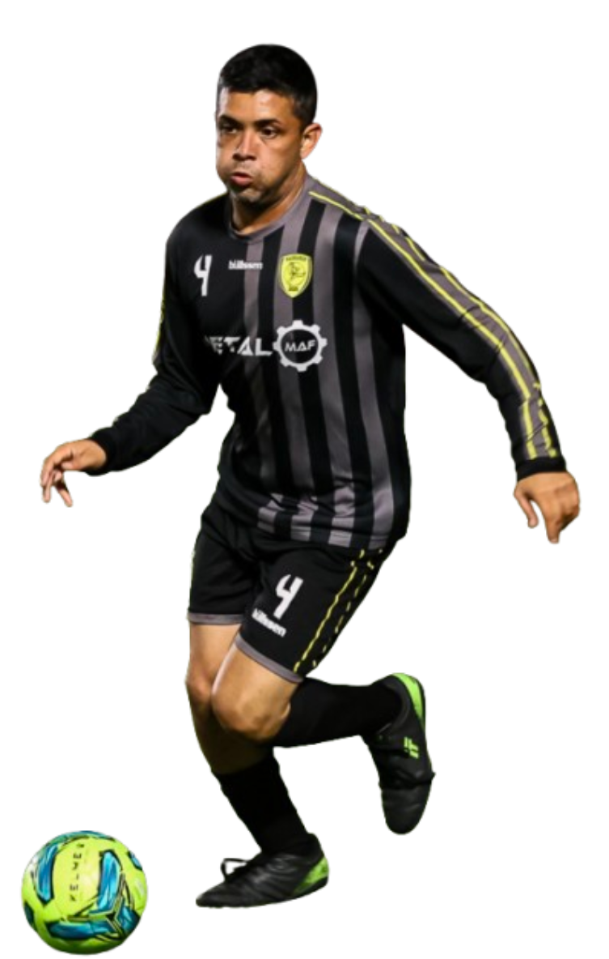
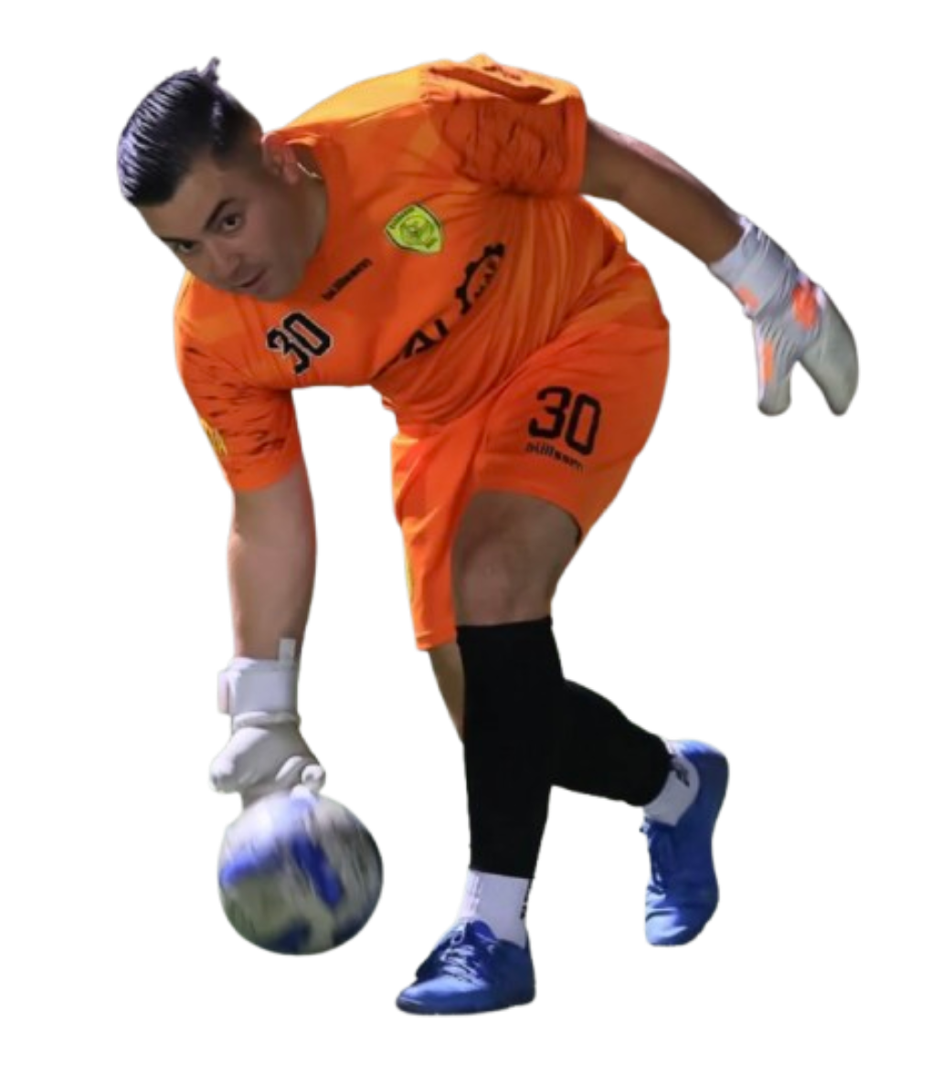
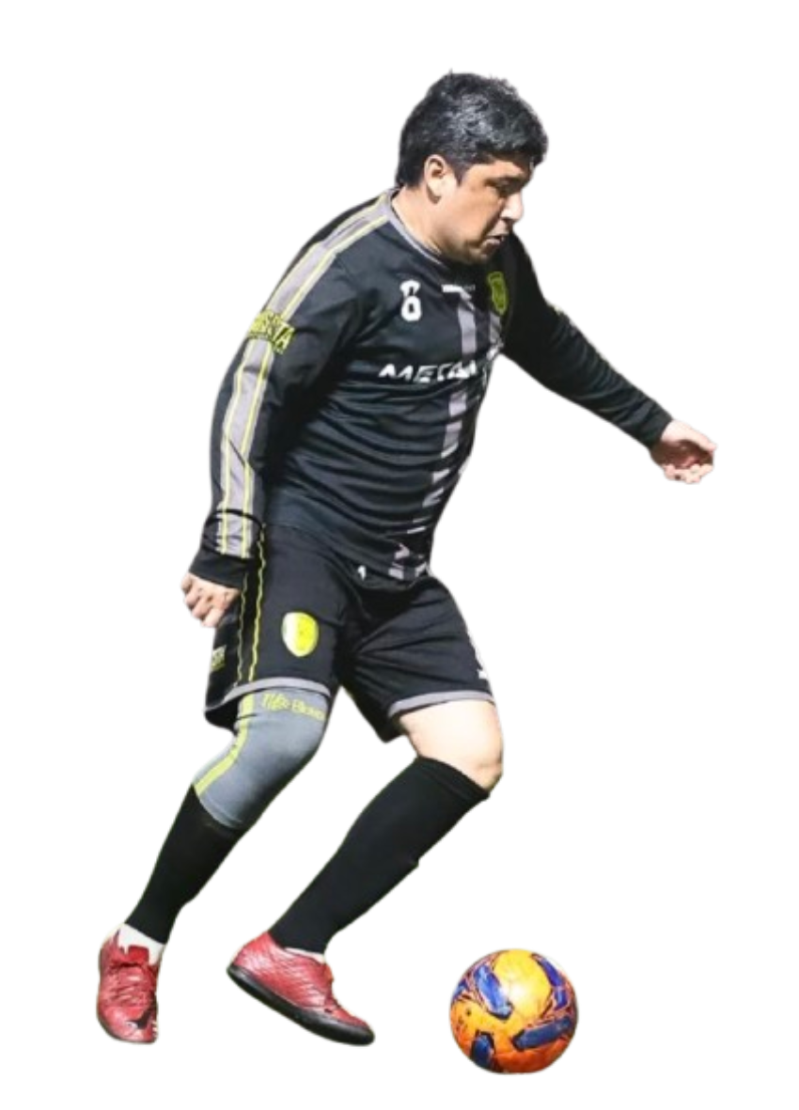
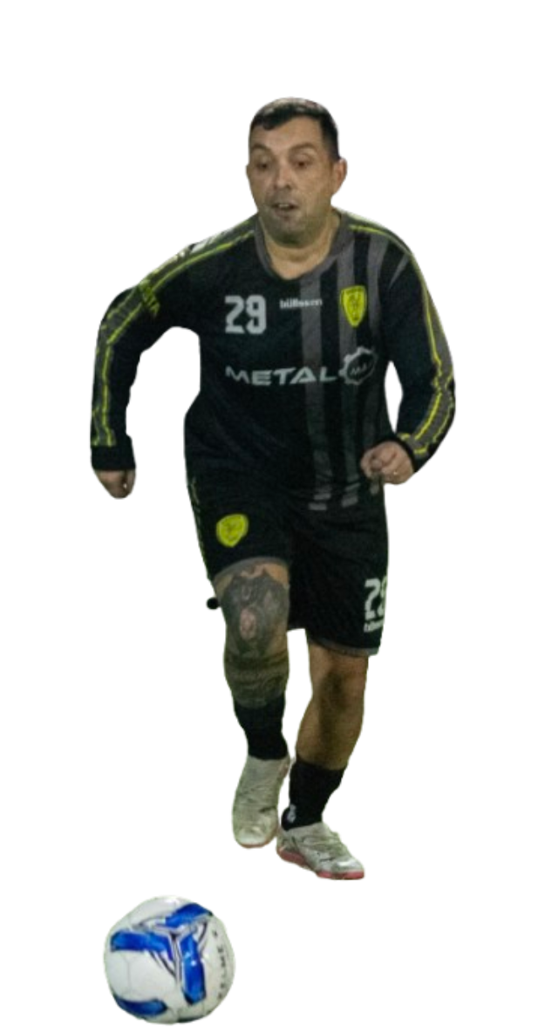
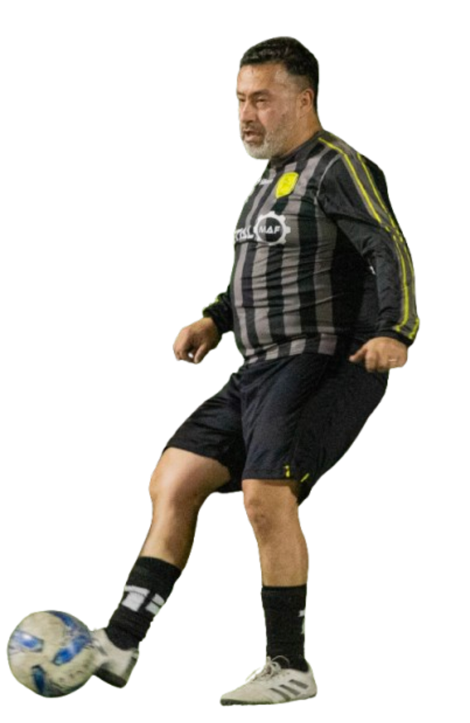
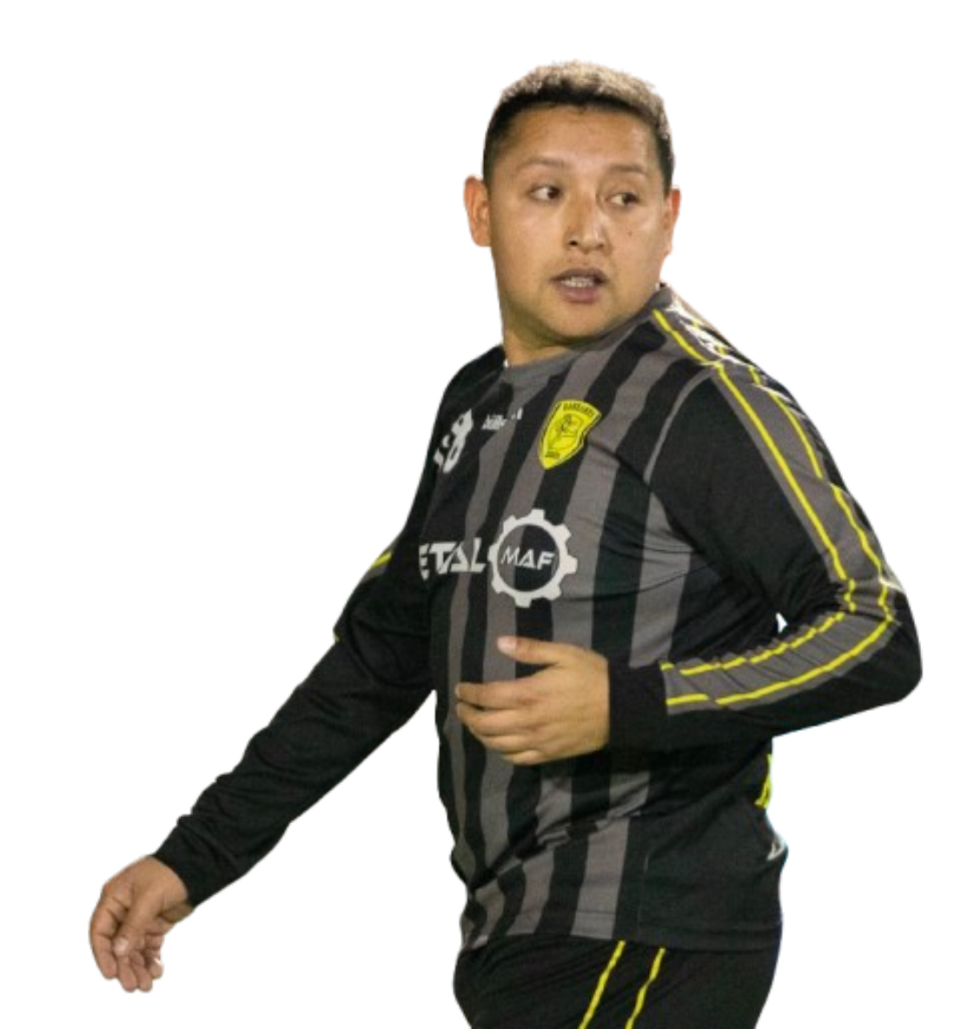
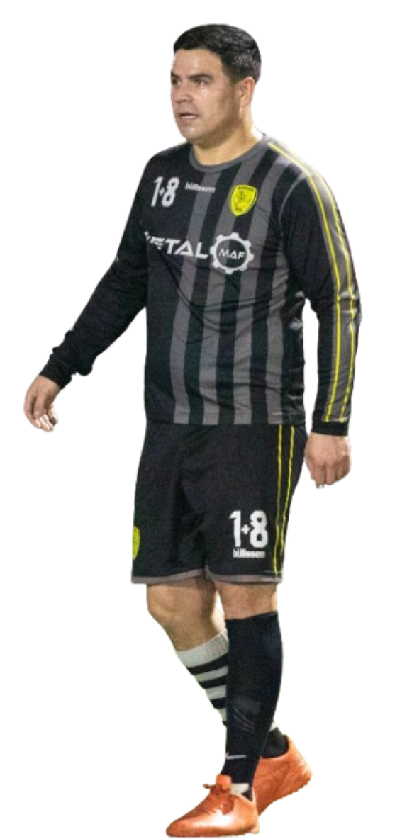
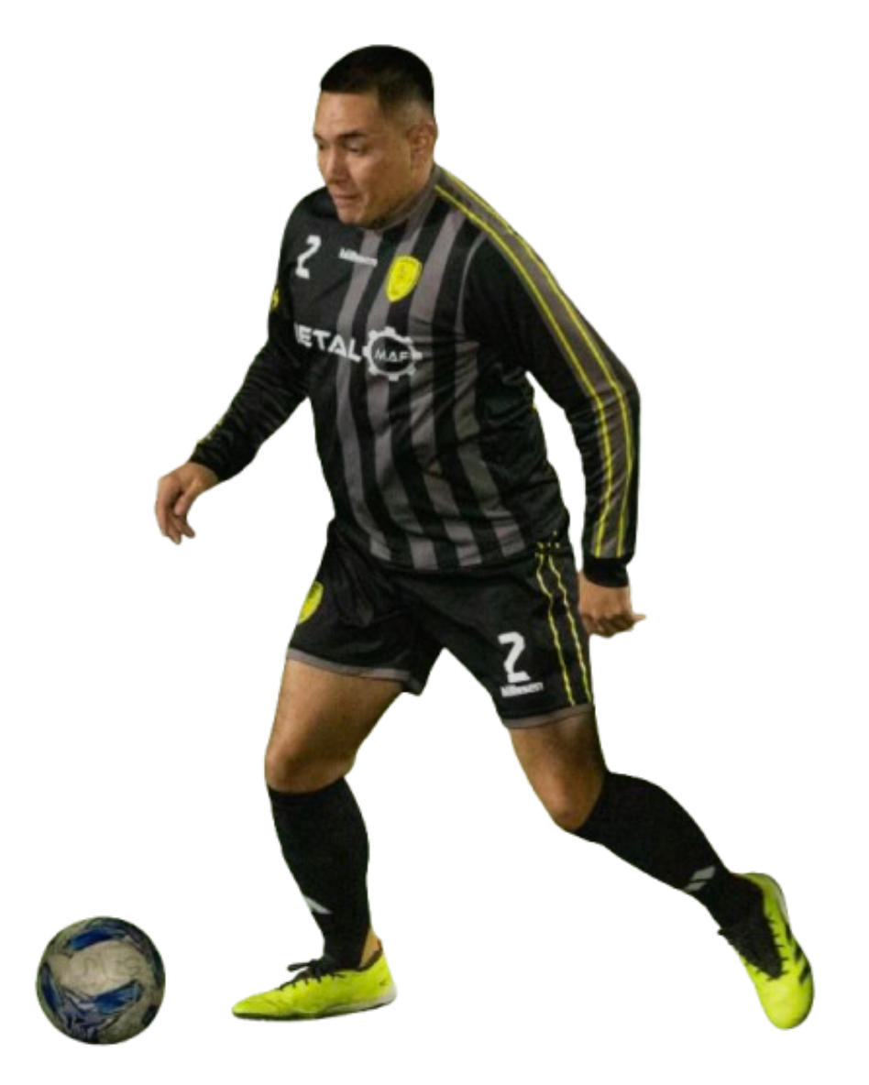

Slide 9
